Slide 1
11. メモリ
五島 正裕

Slide 2
今日の内容
メモリ
SRAM
DRAM
Flash Memory

Slide 3
メモリ

Slide 4
メモリの定義
メモリ：
ロケーションの集合
ロケーションは，アドレスによって一意に識別できる．
ロケーション：
書き込まれた値を，一定の期間，読み出せる．

Slide 5
メモリの分類
書き込み可？
ROM (Read-Only Memory)
RAM (Random Access Memory)
揮発性 (volatile) ？
揮発性メモリ
不揮発性メモリ
 | 揮発性 | 不揮発性
ROM | 意味がない | 普通
RAM | 普通 | 稀

Slide 6
RAM

Slide 7
RAM の分類
 |  |  | 記憶素子 | 速 度 | 集 積 度 | 不揮発性 | 実 用 化 | 備考
SRAM |  | (Static ―) | 論理素子 | ◎ | × | × | ○
DRAM |  | (Dynamic ―) | キャパシタ | △ | ○
FeRAM |  | (Ferroelectric ―) | 強誘電体 | × |  | ○ |  | FeliCa
ポスト DRAM | MRAM | (Magnetic ―) | 磁性体 | ○ | ○～◎ |  | ×
 | RRAM | (Resistive ―) | ？
 | PRAM | (Phase-change ―) | 相変化膜

Slide 8
RAM の一般的な構造
bit-line
RAM Cell
address
row addr decoder
Word-line
row addr
sense amps
column addr decoder
column addr
data

Slide 9
セル・アレイ
セル・アレイ
（なるべく）正方形にする
ビット線，ワード線長が最小化
メモリの容量：
1世代で4倍になる

Slide 10
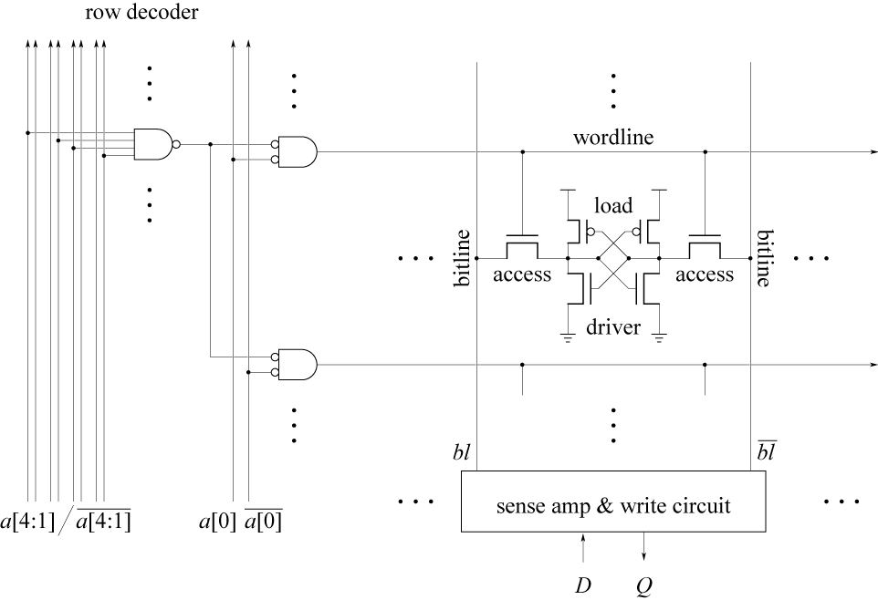
(CMOS) SRAM

Slide 11
SRAM Cell
bit-line
bit-line
word-line

Slide 12
SRAM
記憶素子：6T (Transistor) Cell
NOT ゲート x2 からなるループ (4T) ＋
アクセス用のゲート (2T)
集積度低
nMOS トランジスタでドライブ
ビット線を high にプリチャージし，
nMOS トランジスタでディスチャージ
論理回路と同等の速度

Slide 13
DRAM
記憶素子：1T-1C
アクセス用のゲート (1T) ＋
キャパシタ (1C)
集積度高
1T
1C

Slide 14
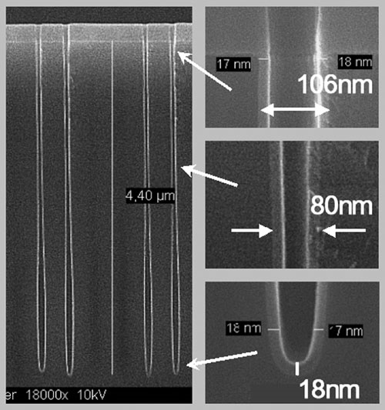
キャパシタ
2/11/2003, http://www.future-fab.com/documents.asp?grID=214&d_ID=1669

Slide 15
DRAM
C でドライブ
ビット線を 1/2 V_{DD} にプリチャージし， C を接続
（セルの容量） << （ビット線の容量）
ビット線のわずかな電位変化を検出
速度低
破壊読出し
読んだら，読んだ値をもう一度書く
⇒ ダイナミック（動的）
1T
1C

Slide 16
DRAM
リフレッシュ
キャパシタの電荷は，徐々に漏れて失われる
ときどき，書き直す（リフレッシュ）必要がある

Slide 17
高速 DRAM
高速 DRAM
SDRAM (Synchronous -)
DDR SDRAM (Double Data Rate -)
RDRAM (Rambus -)
XDRDRAM (eXtreme Data Rate -)
チップ間の I/F の高速化
チップ内部は，基本的に同じ
バンド幅は向上しても，レイテンシはあまり変わらない

Slide 18
ポスト DRAM
DRAM はもうすぐ終わり？
微細化が進むと，キャパシタで記憶することができなくなる
MRAM，PRAM，RRAM，etc.
製品化，研究中～数年後に製品化？
DRAM より，高速/大容量？
不揮発性
例えば，主記憶が不揮発になったら…
スタンバイで，電源を切れる
主記憶とディスクの統合？
実用化されれば，DRAM を淘汰する？

Slide 19
SRAM vs DRAM
SRAM vs DRAM
SRAM: 高速 / 低容量
DRAM: 低速 / 大容量
組み合わせて使う
キャッシュ・メモリ
「高速 / 大容量なメモリを作ればいいじゃん」
それはそうなんだけど…

Slide 20
ROM

Slide 21
ROM の分類
マスク ROM
工場で書き込む（書き換え不可）
PROM (Programmable ROM)
工場出荷後に書き込める（プログラム）
OTPROM (One-Time PROM)
1回だけプログラムできる（アンチ・ヒューズ）
EPROM (Erasable PROM)
消去後，プログラムできる
UV-EPROM
紫外線で消去
EEPROM (Electrically Erasable PROM)
電気的に消去
Flash Memory
ブロック単位で電気的に消去 (flash)

Slide 22
ROM の原理
「制御できない状態」のスイッチを作る
OFF
ON
ON/OFF
ON/OFF

Slide 23
ROM の原理
OFF
ON
ON
ON
ON
OFF
ON
ON
1
0
NAND 型
0
1
ON
OFF
OFF
OFF
OFF
ON
OFF
OFF
NOR 型

Slide 24
EPROM
浮遊ゲート (floating gate) に電子を蓄積
電子なし：V_{T} 低い
電子あり：V_{T} 高い
ドレイン電流
V_{T}
V_{T}
ゲート電圧
ctrl gate
ctrl gate
floating gate
source
drain
source
drain
p
n⁺
n⁺
p
n⁺
n⁺

Slide 25
今日のまとめ

Slide 26
今日のまとめ
メモリ
SRAM
DRAM
PROM

Slide 27
今後の予定
1/14
ディジタル回路からアーキテクチャへ
試験について
1/21
休講
1/28（水）（補講日）
試験
10:40～11:40（この時間）
（13：10～ D論審査＠本郷）
事務からは「補講」と掲示

